Slide 1
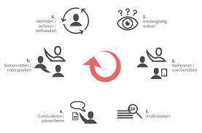
Methodisch handelen Deel 4
Les 2, Didactiek aan de basis
Didactische vaardigheden

Slide 2
Didactisch vaardig worden
Het op een goede manier inzetten van diverse didactische werkvormen
Kijk de kunst af van collega’s
Oefenen-oefenen-oefenen
Korte instructie, voordoen, evalueren en reflecteren op je handelen
Hoeveel oefening nodig is hangt af van complexiteit handeling + persoon
Inparkeren gaat bij de ene persoon direct goed, anderen moeten elke les oefenen

Slide 3
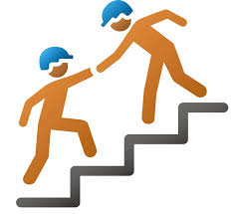
Uitgangspunten didactische vaardigheden
Werk volgens driestappenplan (wie kent hem nog?)
Voordoen (1), eigen maken (of inoefenen) (2) en toepassen (3)
Kies didactische werkvorm die aansluit bij je leerdoel
Kies didactische werkvorm die aansluit bij mogelijkheden cliënt/kind
Sluit aan bij leerstijl van cliënt/kind

Slide 4
Didactische sleutelvragen
Aanbieden van leeractiviteiten is soms lastig
Met het stellen van heldere vragen wordt het sneller duidelijk
Deze vragen noem je didactische sleutelvragen
Bij het voorbereiden, uitvoeren en evalueren stel je ze

Slide 5
Voorbeelden sleutelvragen
Beginsituatie vaststellen:
Waar moet ik beginnen?
Doelstelling vaststellen:
Wat wil ik bereiken?
Uitvoering leeractiviteit:
Hoe ga ik leeractiviteiten geven?
Evaluatie leeractiviteit:
Heb ik mijn doel bereikt?

Slide 6
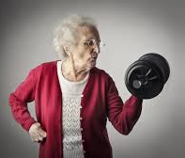
Nu concreet:
Beginsituatie vaststellen:
Waar moet ik beginnen? Kwartiertje fitness met licht
dementerende mevr. de Bie per dag
Doelstelling vaststellen:
Wat wil ik bereiken? Dat mevrouw de Bie zich lichamelijk fit blijft voelen
en het volhoudt
Uitvoering leeractiviteit:
Hoe ga ik leeractiviteiten geven? Oefeningen die zittend en steunend op
rollator worden gegeven
Evaluatie leeractiviteit:
Heb ik mijn doel bereikt? Nagaan of mevrouw de Bie zich door de
fitness- oefeningen fitter voelt en het volhoudt

Slide 7
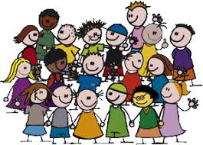
Pedagogisch klimaat
Zorg voor een veilig pedagogisch klimaat
Veilig gevoel maakt dat cliënt of kind informatie makkelijker oppakt en verwerkt
Client of kind moet zich veilig en vertrouwd bij je voelen
Gaat om zowel (leer)omgeving als relatie tussen begeleider en cliënt/kind
Sfeer is heel bepalend voor het leer- en ontwikkelingsvermogen van cliënt/kind
Het goede nieuws: als begeleider heb je zelf ontzettend veel invloed op de sfeer

Slide 8
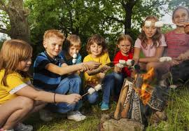
Invloed op pedagogisch klimaat
Zorg voor:
Onderling respect
Een uitdagende (leer)omgeving
Ordelijke functionele ruimten
Duidelijke omgangsregels
Het bevorderen van onderling respect
Het stimuleren van zelfstandigheid en verantwoordelijkheid
Het ondersteunen van het zelfvertrouwen (‘you can dó that’)
Het bieden van structuur in de (leef)groep

Slide 9
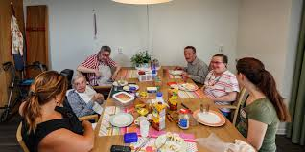
Pedagogische vaardigheden (interventies)
Duidelijke regels/afspraken
De regels bewaken (optreden bij pestgedrag)
Voorspelbaar zijn in je gedrag
(Leer)omgeving die rust en zekerheid uitstraalt
Benoem gewenst gedrag
Wees het goede voorbeeld
Geef positieve feedback
Complimenteer gewenst gedrag regelmatig
Help bij het leren van gemaakte fouten
Oordeel enkel zorgvuldig
Bouw taken op qua moeilijkheidsgraad
Leer kind/cliënt omgaan met zijn mogelijkheden en onmogelijkheden
Wees betrokken, ondernemend, enthousiast, positief
Stuur bij in de goede richting

Slide 10
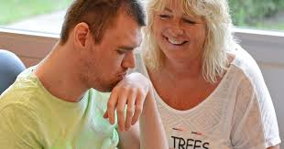
Resultaat van die interventies:
Cliënt / kind:
Voelt zich op zijn gemak
Heeft vertrouwen in jou
Voelt zich gewaardeerd
Ziet jou als goed voorbeeld
Gaat respectvol om met anderen
Wordt gestimuleerd om zijn kwaliteiten en eigenheid te ontwikkelen
Neemt initiatief
Wordt zelfstandiger
Neemt meer verantwoordelijkheid

Slide 11
Opdrachten Angerenstein
Ga naar van welzijn.angerenstein.nl
Ga naar Maatschappelijke Zorg
Ga dan naar boek Methodiek en begeleiden
Naar VW thema 18
Maak opdracht 8 & 9
Sla je opdrachten goed op in je pc, zijn aan het eind van LP 4 je bewijs van inzet en voorwaarde voor een geldig toetscijfer.

